Slide 1
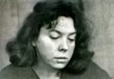
Стихотворение «Каравай»
Янина Дягутите
Родилась в Литве
1928 – 1990 гг.
Литовская поэтесса, переводчица, автор стихотворений для детей.

Slide 2
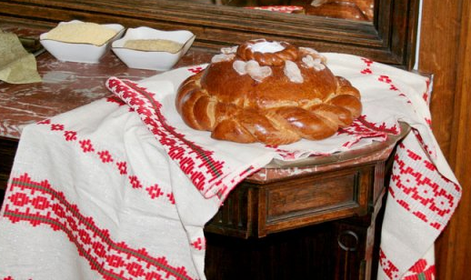
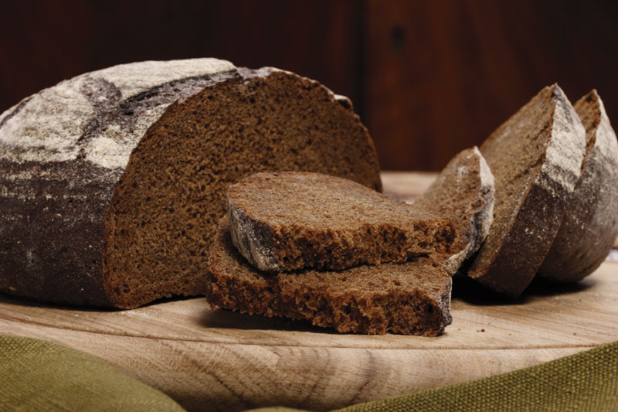
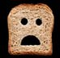
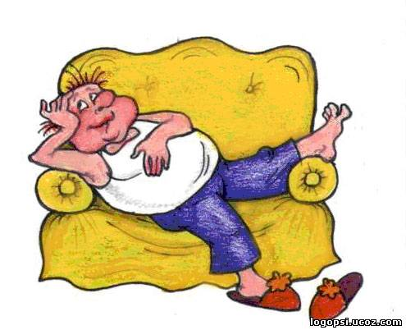
Вот лежит каравай
У меня на столе.
Черный хлеб на столе –
Нет вкусней на земле!
Будет плакать мой хлеб,
Каравай мой румяный
Если я разленюсь
Если лодырем стану.

Slide 3
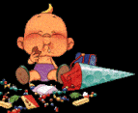
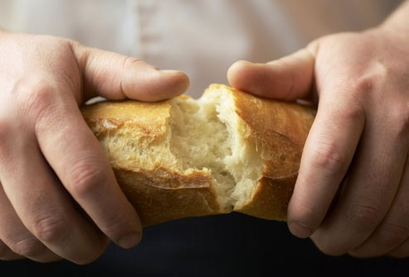
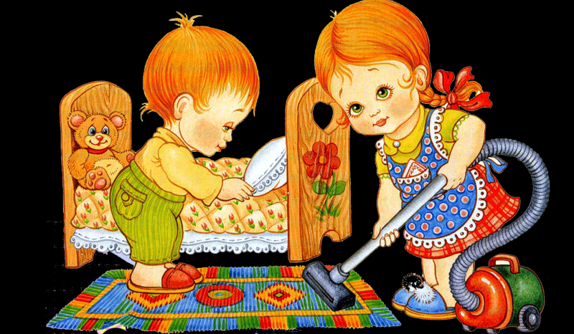

Плачет хлеб,
Что лентяй его в руки берет,
Плачет хлеб,
Если к лодырю в рот попадет.
Но ведь я не лентяй,
Я в работе проворный.
Улыбнись каравай,
Улыбнись хлеб мой черный!

Slide 4
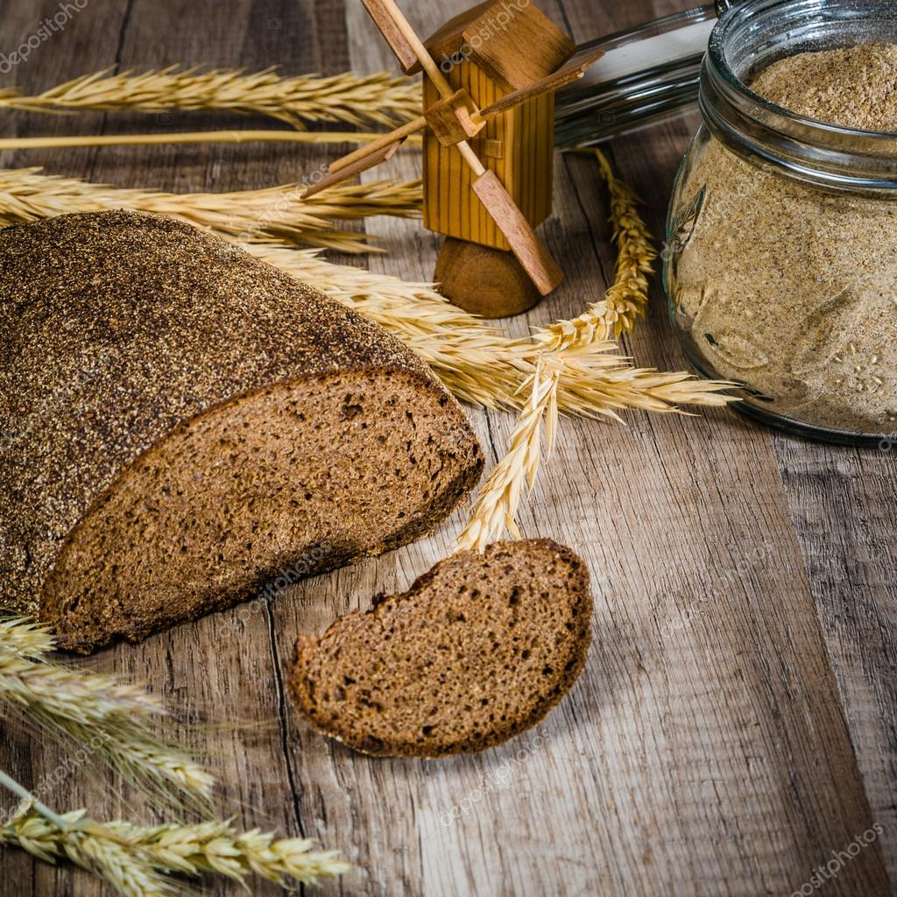
Ответь на вопросы.
1. О каком хлебе говорится в стихотворении?
2. Почему плачет хлеб?
3. Как называют человека,
который не любит
работать?
4. Из чего изготавливают
черный хлеб?

